Slide 1

{
웹 개발을 위한 기획서
MIRI INTELLIGENCE
2025년 국민체육진흥공단 공공데이터 활용 경진대회
*
1
2
– 서비스 개발 부문 –
3
체력 데이터 기반 분석 &
운동 가이드 웹서비스
4
5
조 이름: 루프
6
//조원 : 김대현 김재민 남현호 박준홍

Slide 2





CONTENTS
1
PART
01
① 프로젝트 개요 ② 프로젝트 기능
① 경진대회와 데이터 활용 목적을 설명 ② 프로젝트 기획 의도와 필요성을 소개
2
3
③ 기술 스택 ④ 웹사이트 시연
③ 사용한 공공데이터(API/CSV)와 개발 기술을 설명합니다.
④ 웹사이트를 시연합니다.
PART
02
4
5
⑤ 프롬포트
⑥ 기대효과
⑤프로젝트 핵심 구현 과정과 API 처리 로직을 간단히 요약해 설명
⑥서비스 제공 가치와 사용자가 얻는 이점을 간단제시
PART
03
6

Slide 3






PART 1
*
프로젝트 개요
1
체육시설 정보가 여러 사이트에 분산되어 있어 찾기 어려움
대회 목적
2
공공데이터 기반의 창의적 서비스 개발을 통해 체육 데이터 활용을 활성화하고 국민 참여를 확대
국민체육진흥공단 전국체육시설 정보 API
3
지역 + 시설종류 + 운동종목 조건으로 체육시설 실시간 검색
4
공모 기간
5
2025. 08. 01 ~ 2025. 12. 07
생활체육 참여 증가를 위한 사용자 친화 플랫폼 제공
6

Slide 4




PART 1
*
프로젝트 개요
1
체육시설 정보가 여러 사이트에 분산되어 있어 찾기 어려움
프로젝트 명
2
전국 체육시설 통합
검색 웹서비스
국민체육진흥공단 전국체육시설 정보 API
3
지역 + 시설종류 + 운동종목 조건으로 체육시설 실시간 검색
4
개발 일정
5
11. 20- 11. 25
생활체육 참여 증가를 위한 사용자 친화 플랫폼 제공
6

Slide 5













PART 1
*
프로젝트 기능
1
체육시설 검색 기능
지역별 · 종목별 필터링
2
지역/시·군·구 기반 검색 시설명·시설종류로 검색 개별 시설 상세 정보 조회
운동 종목(category) 필터 선택 운동시설 분류(체육관, 수영장 등) 조건 조합으로 정확한 결과 제공
3
4
5
지도 기반 위치 확인
시설 연락처·주소 제공
6

Slide 6









PART 2
*
기술스택
1
서버
배포
DB
2
3
Node.js (Express) · 공공데이터 API 호출 및 데이터 가공 · 검색 조건(지역/종목)에 따른 필터링 처리
Vercel · 프론트엔드(React) 자동 배포 및 수정 즉시 반영 · 환경변수 관리 및 API 연동 안정화
No Database 사용 · 실시간 API 기반 서비스 구조 (데이터 저장 필요 없는 검색 서비스 특성)
4
5
6

Slide 7

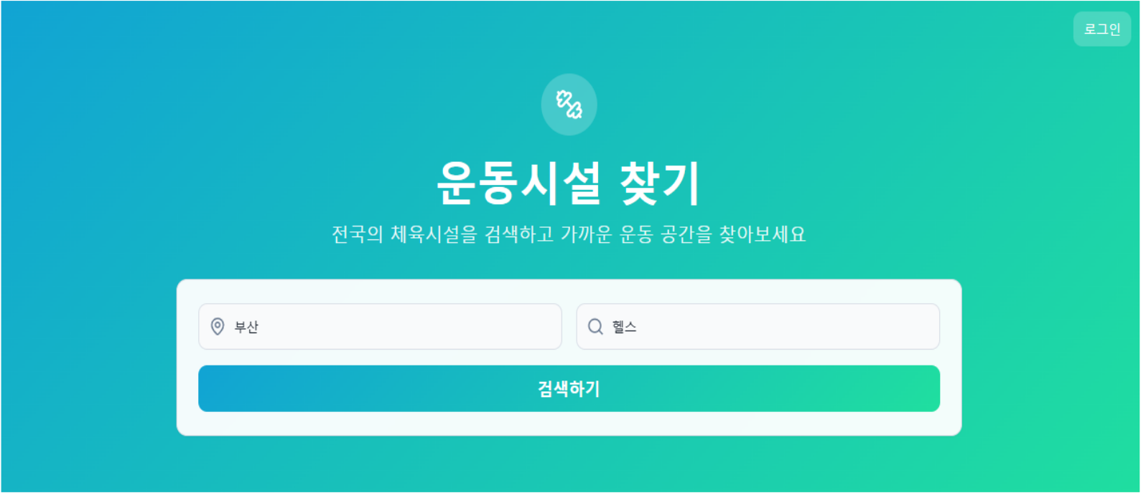
PART 3
*
웹사이트 시연
1
2
3
4
5
6

Slide 8







PART 2
*
SWOT
MIRI INTELLIGENCE
긍정적 측면
부정적 측면
1
내부 환경
S (Strength · 강점) 전국 체육시설 정보를 한 곳 통합 높은 편의성 제공 지역/종목 등 다중 조건 필터로 정확한 검색 가능 반응형 UI로 PC/모바일 모두 최적화
2
W (Weakness · 약점) 공공데이터 API 속도 및 응답 안정성에 의존도가 높음 일부 시설 정보 누락(연락처/주소 등) 가능성 존재 실시간 API 호출로 트래픽 증가 시 지연 위험
3
4
외부 환경
O (Opportunity · 기회) 생활체육 참여 증가 → 체육시설 검색 서비스 수요 확대 지자체·학교·체육기관 등 다양한 데이터와 확장 가능 공공데이터 활용 기반 경진대회 및 포트폴리오로 활용 가치 높음 사용자 피드백 반영해 추천 기반 서비스로 발전 가능
T (Threat · 위협) 네이버·카카오 지도 등 기존 대형 플랫폼과 기능 경쟁 지자체 API 정책 변경 등에 따른 서비스 영향 가능 공공데이터 업데이트 지연 시 최신 정보 보장 어려움
5
6

Slide 9




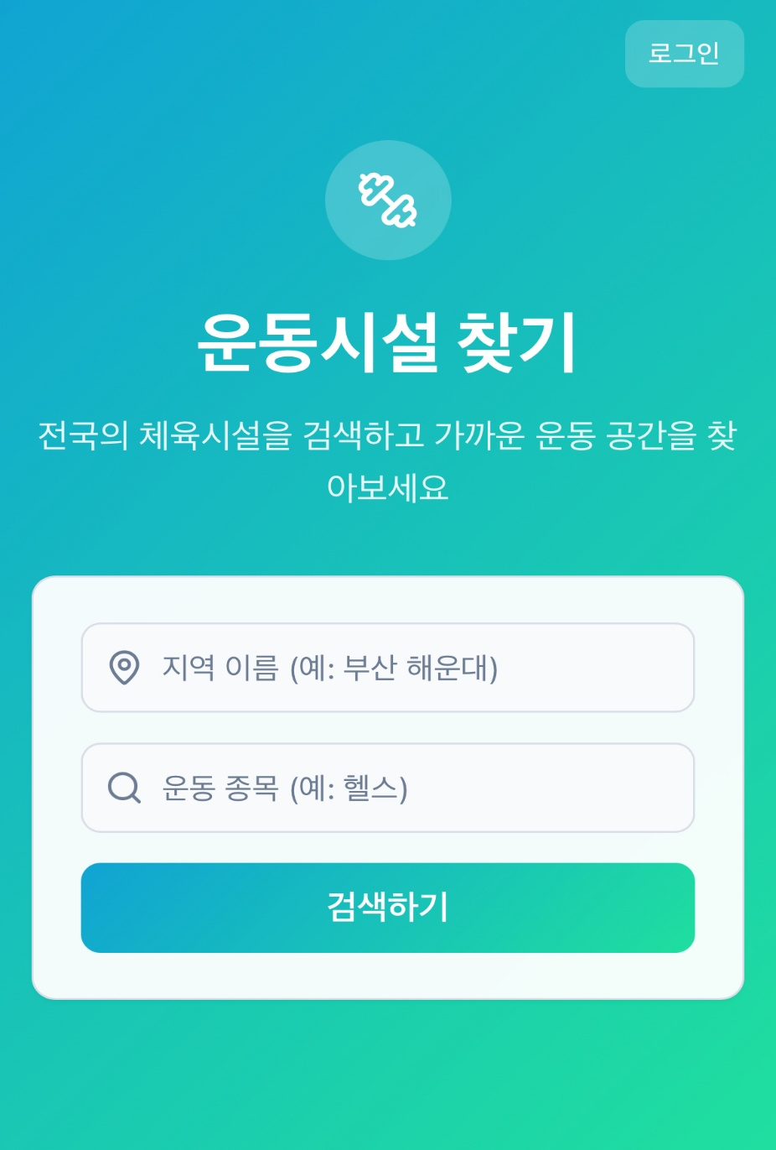

PART 2
*
웹사이트 시연
MIRI INTELLIGENCE
1
장점
-실시간 운영 정보 제공 (색상/아이콘 표시) -실시간 채팅방 기능 도입 (사용자-업체 소통)
2
3
약점
-API 응답 속도 및 가끔 누락된 데이터(위도/경도 없는 시설) 발생
-전국 단위 검색 시 초기 로딩 속도 다소 증가
4
차별화 -실시간 운영 기반 시각화(이 기능을 제공하는 경쟁 서비스 거의 없음) -운동 적합도 점수(데이터 기반 평가 시스템 자체가 차별화)
5
6

Slide 10

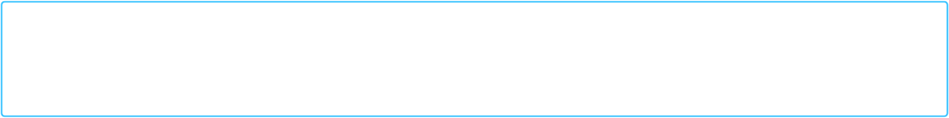


PART 3
*
프롬포트
MIRI INTELLIGENCE
1
1 | API 호출 및 화면 렌더링 흐름 React + Tailwind로 웹 UI 제작 // 검색 조건 입력 → API 호출 → XML/JSON 파싱 필터링 후 카드·리스트 UI 구성 // 로딩 스피너, 에러 메시지, 결과 없음 처리 포함 CORS 우회(AllOrigins) 또는 프록시 서버 활용
2
2 | 데이터 파싱 로직 XML 데이터에서 필요한 태그만 추출(시설명, 시도/시군구, 주소, 좌표 등) 문자열 → 숫자 변환(ex: 좌표, 전화번호 체크) // 필요 항목 누락 시 대체 값(“정보 없음”) 처리 시설유형·종목명 기반 필터링
3
4
3 | 지도 연동 흐름 (Leaflet) xPos(경도), yPos(위도)로 마커 생성 // 현재 화면 필터에 맞는 시설만 지도에 표시 카드 클릭 → 해당 시설 위치 포커싱 반응형 UI로 모바일에서도 정상 작동
5
6

Slide 11

PART 3
*
프롬포트
MIRI INTELLIGENCE
1
4 | 검색 기능 구현 구조 지역(시/군/구) 필터: 드롭다운 선택 → API 연동 // 시설명 검색: 문자열 포함 여부로 필터 시설유형 필터: API에서 제공하는 시설 타입 기반 여러 조건(지역 + 종류 + 시설명) 동시 적용 가능
2
5 | API 실패 대비 처리 Public API 속도/트래픽 이슈 대비 // API 불안정 시 Mock 데이터 대체 출력 네트워크 오류 시 안내 메시지 표시 빈 필드(NULL) 발생 시 기본값 자동 할당
3
4
6 | 전체 프로세스 요약 (Flow) 검색 조건 입력 → API URL 생성, XML 수신, 필요한 태그만 필터링, JSON 구조화 → 카드/리스트 UI 렌더, 지도 마커 표시, 상세정보 팝업 제공
5
6

Slide 12

PART 3
*
기대효과
MIRI INTELLIGENCE
1
체육시설 접근성 향상 → 다양한 사이트에 흩어진 정보가 통합되어 사용자가 원하는 시설을 쉽게 찾음. 생활체육 참여 증가 기여 → 운동시설 위치, 연락처, 시설유형 등이 명확히 제공되어 실제 방문 확률 증가. 데이터 기반 운동 선택 지원 → 지역별 종목별 필터링을 통해 이용자가 자신에게 맞는 운동을 쉽게 탐색. 공공데이터 활용도 확대 → 국민체육진흥공단 API를 실서비스 형태로 구현하여 데이터 가치 극대화. 학생 개발 프로젝트로서 높은 평가 요소 확보 → 공공데이터 활용, 기술스택, API 파싱, UX 개선 등 경진대회 기준 충족.
2
3
4
5
6

Slide 13

{
reference
https://namu.wiki/w/Notion
https://www.kspo.or.kr/kspo/bbs/B0000027/view.do?nttId=63337&menuNo=200149&searchWrd=%EA%B2%BD%EC%A7%84&searchSort=1&searchCnd=1&pageIndex=1
*
https://www.data.go.kr/data/15113986/openapi.do#/API%20%EB%AA%A9%EB%A1%9D/TODZ_API_SFMS_FACI
https://www.google.com/search?q=%EC%A0%9C%EB%AF%B8%EB%82%98%EC%9D%B4&sca_esv=ea4088b713ffc869&udm=

